Slide 1


دعم التعلمات الأساس
– اللغة العربية –
المستوى
4
المسار 2
لبنة فقرة
الحصة 12
نسخة تجريبية خاصة بمؤسسات الريادة غير نهائية
- نسخة قيد التطوير -

Slide 2


خاص بالأستاذ(ة)
توجيهات لاستعمال العرض
شرائح خاصة بالأستاذ(ة)
إرشادات للشروحات والتعليمات التي يجب على الأستاذ(ة) قولها
أمثلة على التوجيهات للأستاذ(ة)
يطلب من التلاميذ قراءة الكلمات

Slide 3


أهـــداف الـحـصة
في نهاية حصة اليوم، سيكون 80% من المتعلمين على الأقل قادرين على:
توظيف معجم مرتبط بالهوايات؛
قراءة فقرة بسيطة وفهمها ونقلها؛
إكمال فقرة؛
التصديق على لبنة فقرة.

Slide 4








أيقونات توجيهية
هذا النشاط مرتبط بتوظيف الألواح.
العمل الجماعي التفاعلي
يمر الأستاذ بين الصفوف
العمل الثنائي
عمل فردي على الكراسة
أصغي إلى أستاذي وألاحظ ما يفعله.
أُحَضِّرُ لوازمي المدرسية قبل بداية الدرس.
العمل في مجموعات صغرى

Slide 5



العدة اللازمة للحصة
الدفتر
اللوحة
الكراسة
بطاقات الكلمات

Slide 6

 |  | افتتاح الحصة: تعلم سلوك اليوم التصريح بالهدف
 |  | نشاط اعتيادي: قراءة كلمات بصرية بدقة وسرعة إملاء كلمات
 |  | تحدث وإغناء المعجم: لعب الأدوار: هواياتي إنشاء شبكة الكلمة وتكوين فقرة بسيطة
 |  | أنشطة القراءة والكتابة: أتمم كتابة فقرة؛ قراءة فقرة بطلاقة و الإجابة عن أسئلة الفهم؛ نقل فقرة على الدفاتر.
 |  | لعبة: -القارئ الجيد.
 |  | اختتام الحصة: - تذكير بالواجبات المنزلية وتبصر الحصة.
3 دقائق
هيكلة الحصة
05 دقيقة
15 دقيقة
40 دقيقة
5 دقائق
دقيقتان

Slide 7

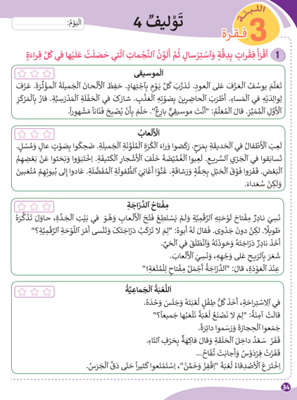
هل أنجزتم المطلوب في المنزل ،سأراقب إنجازاتكم.
في منزلي سأقوم ب:
1- أقرأ الفقرات (الصفحة 34) بدقة وطلاقة؛
2- أنقل فقرة على دفتري.

Slide 8
1
افتتاح الحصة

Slide 9
مرحبا بكم، سننطلق في حصة اللغة العربية.
ضوابط سلوك :
تعزيز الثقة بالنفس

Slide 10

سلوك اليوم حول تعزيز الثقة بالنفس، انتبهوا جيدا التعليمات التالية:
المثابرة والاجتهاد. الثقة في قدراتك. المحاولة وعدم الاستسلام. تقبل الخطأ في سيرورة التعلم. الاحتفال بالتقدم و لو كان بسيطا. وضع أهداف للتحسين من ذاتك وأدائك و الاشتغال على تحقيقها.

Slide 11
يصرح الأستاذ بالهدف من الحصة بشكل واضح ومختصر. ويمكن تسجيله على جانب من السبورة.
في حصة اليوم سنعمل جميعا على تحقق الهدف الآتي:

Slide 12
2
إملاء
نشاط اعتيادي

Slide 13

انتبهوا؛ سأقرأ سلسلة الكلمات، وأنتم ستفعلون مثلي.
.
مَزاميرٌ - قِصَصٌ – سافَرَ – هَؤُلاءِ - أَلْوانٌ

Slide 14

من يقرأ.
ينتدب الأستاذ بعض التلاميذ لقراءة الكلمات
مَزاميرٌ - قِصَصٌ – سافَرَ – هَؤُلاءِ - أَلْوانٌ

Slide 15

  الآن سأملي عليكم هذه الكلمات.

Slide 16

اكتبوا : ألوان

Slide 17

الكل يرفع اللوحة عند الإشارة، لكي نصحح جميعا.
أَلْوانٌ

Slide 18
اُكتبوا مَزاميرٌ.

Slide 19
الكل يرفع اللوحة عند الإشارة، لكي نصحح جميعا.
مَزاميرٌ

Slide 20
اكتبوا : قِصَصٌ.

Slide 21
الكل يرفع اللوحة عند الإشارة، لكي نصحح جميعا.
قِصَصٌ

Slide 22
اُكتبوا : سافر

Slide 23
الكل يرفع اللوحة عند الإشارة، لكي نصحح جميعا.
سافَرَ

Slide 24
اكتبوا : هؤلاء.

Slide 25
الكل يرفع اللوحة عند الإشارة، لكي نصحح جميعا.
هَؤُلاءِ

Slide 26
لعب الأدوار: لوحة هواياتي.
3
تحدث وإغناء المعجم

Slide 27
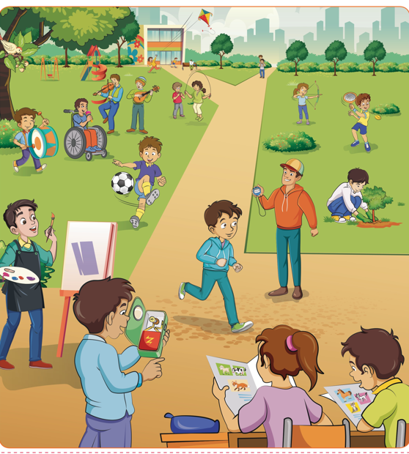
يذكر الأستاذ بنشاط لعب الأدوار و يشجع المتعلمين على تخيل الحوار بين الشخصيات وتشخيص المشاهد.

Slide 28
4
  أنسج على منوال فقرة؛
  قراءة فقرات بدقة وطلاقة ؛
  تمرير رائز التحقق من اللبنة.
أنشطة القراءة والكتابة

Slide 29
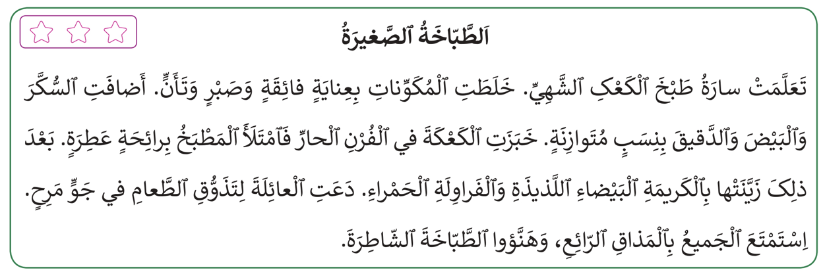
انتبهوا سأقرأ الفقرة ثم ستقرؤون مثلي.
بعد القراءة يتساءل الأستاذ : هل ارتكبت أخطاء ؟ هل كان صوتي مسموعا؟ هل قرأت بسرعة ودقة؟ يرسم ثلاث نجمات على السبورة الجانبية و في كل مرة
تكون الإجابة عن أسئلة تقييم القراء ة إيجابية يلون إحدى النجمات.

Slide 30

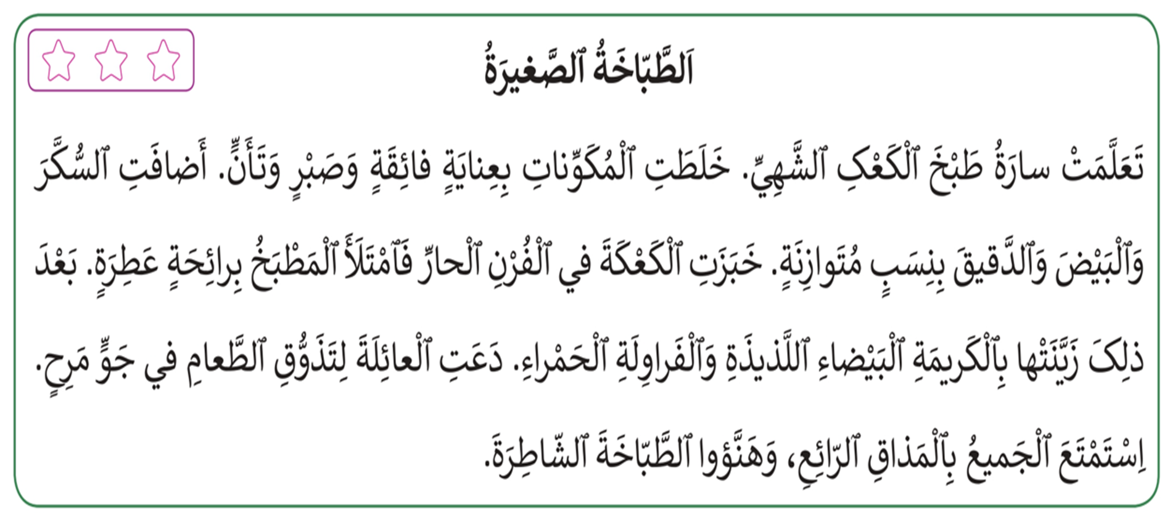
ينتدب الأستاذ بعض المتعلمين للقراءة.
بعد القراءة يتساءل القارئ : هل ارتكبت أخطاء ؟ هل كان صوتي مسموعا؟ هل قرأت بسرعة ودقة؟ في كل مرة تكون الإجابة عن أسئلة تقييم القراء ة
إيجابية يلون إحدى النجمات.

Slide 31

الآن أعدوا أسئلة للفهم على غرار السؤال التالي: ماذا تعلمت سارة؟
يساعد الأستاذ المتعلمين على طرح أسئلة أخرى.

Slide 32

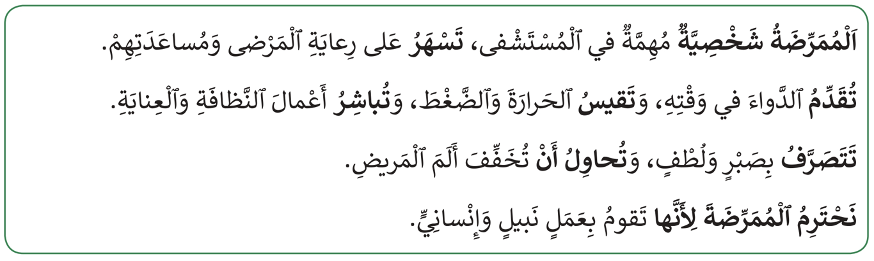
الكراسة ص 36 الفقرة 1 ، كل متعلم يقرأ لزميله قراءة هامسة. يتناوب المتعلمون على القراءة في ثنائيات.
يمر الأستاذ بين الصفوف و يقدم المساعدة اللازمة.

Slide 33

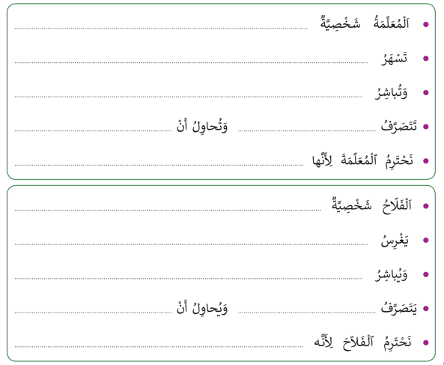
قوموا بالنسج على منوال الفقرة السابقة ، لكتابة فقرة حول المعلمة والفلاح.
يمرر الأستاذ رائز التحقق من اللبنة بنما بقية المتعلمين ينجزون هذا النشاط.

Slide 34
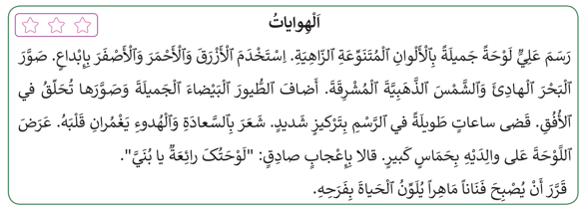
يمرر الأستاذ رائز التحقق بنفس معايير قراءة الفقرة في الرائز البدئي و يطرح سؤالين للفهم مع تعبئة الشبكة بطريقة فورية.
الأسئلة:
ماهي الألوان التي استعملها علي؟
ماذا رسم علي؟
بماذا شعر علي؟
ماذا قالا له والديه؟

Slide 35
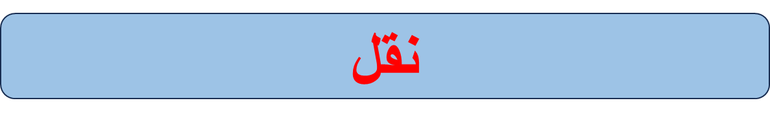
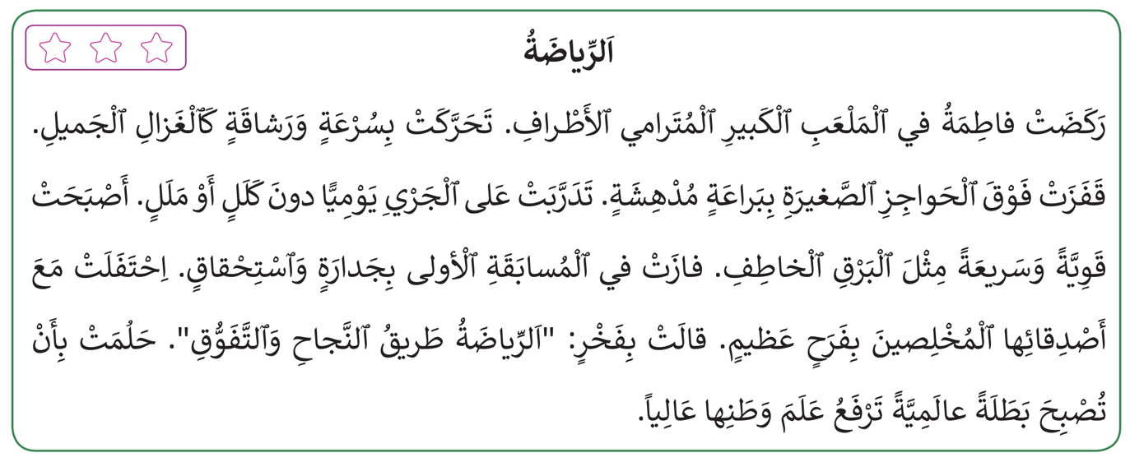
ا الكراسة 35 الفقرة3 ، من يقرأ الفقرة؟

Slide 36
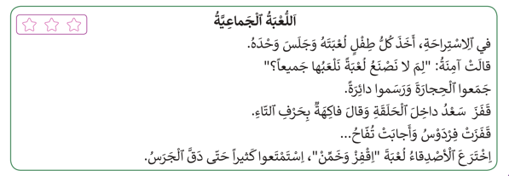
انقلوا الفقرة عللى الدفاتر.

Slide 37
خاص بالأستاذ(ة)
توجيهات التصديق
يتم شغل التلاميذ بأنشطة الكتابة والقراءة
يتم إعداد فقرة للقراءة حسب النموذج في شريحة موالية
يتم التصديق بشكل فردي وتملأ الشبكة بالموازاة مع التمرير

Slide 38
خاص بالأستاذ(ة)
توجيهات التصديق
يتم التمرير بشكل فردي
تعرض على المتعلم الفقرة، ويعتبر متحكما إذا قرأ بطلاقة ارتكب 3 أخطاء على الأكثر.
يسمح للمتعلم أن يتم قراءته حتى وإن اعتبر غير متحكم، ثم يوجه لقراءة سؤالي الفهم.
يقرأ المتعلم سؤالين للفهم باختيار من متعدد، ويعتبر متحكما إن أجاب عن كليهما.

Slide 39
خاص بالأستاذ(ة)
الفقرة
في بَيْتِ جَدّي بِٱلْقَرْيَةِ قَبْو كَبير. جُدْرانُهُ ٱلْمَطْلِيَّةُ بِٱللَّوْنِ ٱلرَّمادِيِّ تَفوحُ بِعِطْرِ ٱلْماضي.
كُنْتُ أَزورُهُ دَوْماً في ٱلْعُطْلَةِ ٱلصَّيْفِيَّةِ. أَبْحَثُ بَيْنَ أَثاثِهِ عَنْ سِرٍّ دَفينٍ.
لَطالَما سَحَرني ٱلْمَكانُ، وَلَطالَما وَدَدْتُ أَنْ أَعيشَ في بَيْتِ جَدّي وأَلّا أُغادِرَهُ.

Slide 40
خاص بالأستاذ(ة)
فهم
مَتى يَزورُ ٱلطِّفْلُ بَيْتَ جَدِّهِ؟
    طيلَةَ ٱلسَّنَةِ؛
    في ٱلعُطْلَةِ ٱلصَّيْفِيَّةِ؛
    كُلَّ شَهْرٍ؛
    في جَميعِ ٱلْعُطَلِ.
ما ٱلَّذي سَحرَ ٱلطِّفْلَ في بَيْتِ ٱلْجَدِّ؟
    اَلْقَرْيَةُ؛
    اَلْجُدْرانُ ٱلْمَطْلِيَّةُ؛
    ٱلْعُطْلَةُ ٱلصَّيْفِيَّةُ؛
    اَلْقَبْوُ ٱلْكَبيرُ.

Slide 41

وماذا بعد؟
5
ألعاب

Slide 42

هل تتذكرون نشاط وماذا بعد؟ كل مجموعة تشتغل على قصة جديدة كتابة على الورقة ؟.

Slide 43
تعرض كل مجموعة عملها، يشجع الأستاذ القصص الأكثر حبكة.

Slide 44
الواجبات المنزلية
تبصر الحصة
6
اختتام الحصة

Slide 45
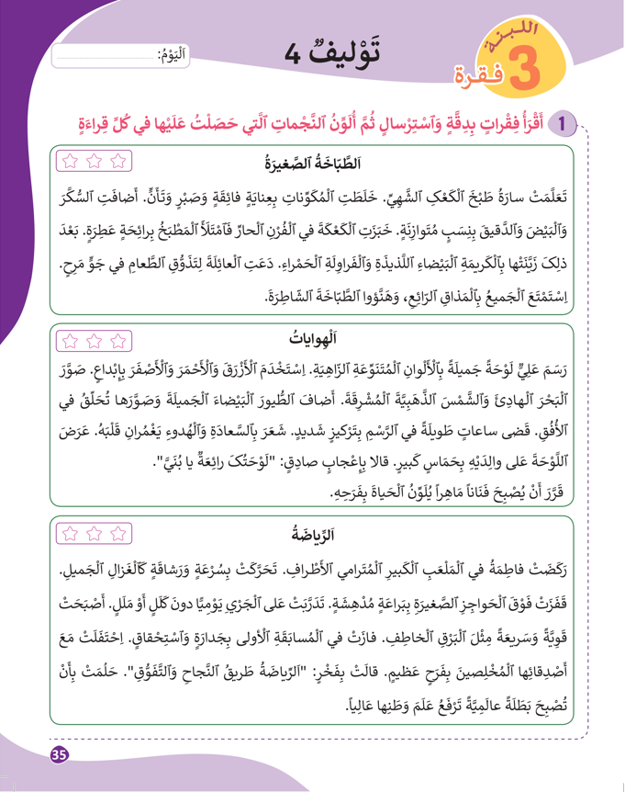
في منازلكم، ستشتغلون على الكراسة الصفحة: 23، سأراقب عملكم بداية الحصة الموالية إن شاء الله.
في منزلي سأقوم ب:
1- أقرأ الفقرات (الصفحة 35) بدقة وطلاقة؛
2- أنقل فقرة على دفتري.

Slide 46
أنهينا حصة اللغة العربية لهذا اليوم، شكرا لحسن تفاعلكم.
إلى اللقاء... نلتقي في الحصة القادمة إن شاء الله

Slide 47
تبصر الحصة
يسجل الأستاذ ملاحظاته عن الحصة على المذكرة اليومية، ومدى تفاعل المتعلمين مع مجرياتها؛
يسجل النسبة المئوية التي يقدرها لتحقق أهداف الحصة.

